Slide 1

SEGURIDAD DE LA INFORMACION

Slide 2

ANEXO 4 - REQUERIMIENTOS DE SEGURIDAD DE LA INFORMACION, RIESGOS Y CONTINUIDAD DE TERCEROS
CUMPLIMIENTO NORMATIVO O REGULATORIO
EQUIPOS DE CONTRATISTA EN EJECUCIÓN DEL CONTRATO
EQUIPOS DE CONTRATISTA EN LA RED DE CLARO
Línea base de seguridad
Control de acceso
Control de cambios
Cláusula de Confidencialidad
Controles teletrabajo
Concientización en Seguridad Información
Firewall
Cifrado
Vulnerabilidades
Continuidad
Antivirus
Soporte en Sistemas Operativos, base datos, aplicativos
Correo propio
Parches
No internet
Borrado Seguro
No USB
Menor privilegio
No perfil administrador
Mantenimiento
Registro en Dominio Claro
User + password
Antivirus
Software Claro autorizado
Borrado seguro

Slide 3
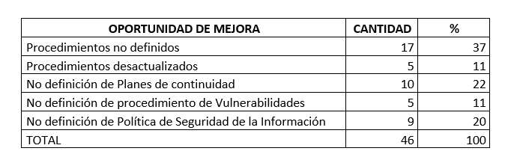
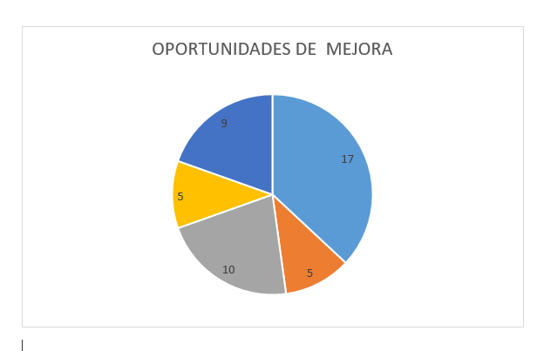
OPORTUNIDADES DE MEJORA IDENTIFICADAS

Slide 4



OBLIGACIONES CONTRACTUALES
CLÁUSULA 35.- INFORMACIÓN CONFIDENCIAL
Toda información recibida desde cualquier medios de los empleados de TELMEX es propiedad de TELMEX y es de carácter reservada y confidencial ; y el CONTRATISTA garantizará que esa información no llegue a manos de terceros y no podrá hacer uso indebido o no autorizado de la información.
CLÁUSULA 48.- PROTECCION DE DATOS PERSONALES
CLÁUSULA 55. REQUERIMIENTOS DE SEGURIDAD DE LA INFORMACIÓN, RIESGOS Y CONTINUIDAD DE TERCEROS
El CONTRATISTA dará cumplimento a la ley 1581 de 2012 que hace referencia a la protección de datos personales.
EL CONTRATISTA se obliga a cumplir con el Anexo “Requerimientos de Seguridad de la Información, Riesgos y Continuidad de terceros”, el cual hace parte integral de Contrato.

Slide 5

IMPLICACIONES DE INCUMPLIMIENTO
El incumplimiento a las obligaciones establecidas en el anexo “Requerimientos de Seguridad de la Información, Riesgos y Continuidad de terceros”, TELMEX podrá exigir las medidas correctivas a costo del CONTRATISTA y/o terminar el contrato sin que aplique pago de indemnización.

Slide 6

CONTROL DE CAMBIOS Y AUDITORIAS DE SEGURIDAD
El CONTRATISTA estará en la obligación de informar a CLARO los cambios a la infraestructura (software, hardware y middleware) que soporte el servicio y pueda afectar el nivel de seguridad .
El CONTRATISTA estará sujeto a auditorias por parte de CLARO y estará dispuesto atenderlas y responderlas.

Slide 7

PLAZO DE IMPLEMENTACION DE OBLIGACIONES POR PARTE DEL CONTRATISTA
7.1. EL CONTRATISTA contará con un plazo máximo de 2 meses contados a partir de la firma del contrato u otro si para dar cumplimiento a los lineamientos establecidos en el presente Anexo.
INCUMPLIMIENTO
8.1. CLARO podrá imponer EL CONTRATISTA cuando incumpla cualquiera de las obligaciones establecidas en el anexo, multas equivalentes al uno por ciento (1%) del valor de la facturación mensual del contrato, tomada como el promedio de los últimos (6) meses a la fecha del incumpliendo, por cada día de retraso en el cumplimiento de sus obligaciones.

Slide 8
GRACIAS !!!

